Slide 1
Інфразвук. Ультразвук.
Виконала
учениця 10-А класу
Кузнєцова Анастасія

Slide 2
Інфразвук

Slide 3
Що таке інфразвук?
Інфразвук (від лат. infra — нижче, під) — пружні хвилі, аналогічні звуковим, але з частотами нижче рівня сприйняття людського вуха (від 0,001 Гц до 16 Гц).

Slide 4
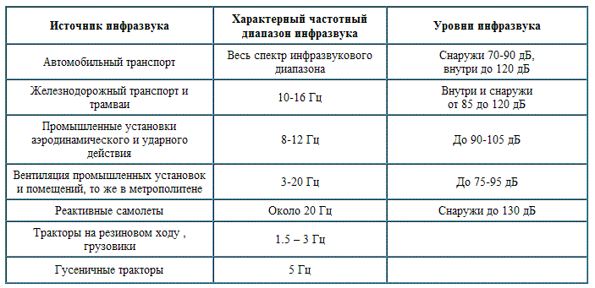
Про інфразвук

Slide 5
Про інфразвук
Джерела інфразвуку
Штучні
Природні

Slide 6
Природні джерела
Виникає під час землетрусу, бурі, урагану та інших стихійних лих.

Slide 7
Штучні джерела
Техногенним джерелом інфразвуку може бути потужне обладнання, транспорт, гірничі розробки за допомогою вибухів.

Slide 8
Фізіологічна дія інфразвуку.
Не сприймається людським вухом. Внутрішні органи людини мають власну частоту коливань в межах від 3 до 12 Гц. При дії на організм даної частоти виникає резонанс, який супроводжується неприємними відчуттями і розривом органів.

Slide 9
Про інфразвук.
Оскільки інфразвук слабо поглинається, він розповсюджується на великі відстані та може попереджати про стихійне лихо.

Slide 10
Ультразвук

Slide 11
Що таке ультразвук?
Ультразву́к— акустичні коливання, частота яких більша, ніж високочастотна межа чутного звуку (близько 16 кГц) Верхня межа частот ультразвуку умовна.

Slide 12
Ультразвук у медицині.
Фізіотерапевти часто використовують ультразвук, щоби пришвидшити зрощення зламаних кісток. Лікувальний чинник методу - це ультразвукові коливання (понад 20 000 Гц).

Slide 13
Ультразвук у природі
У природі зустрічається УЗ як у якості компоненти багатьох природних шумів (в шумі вітру, водоспаду, дощу, у звуках, які супроводжують грозові розряди, і т. д.), так і серед звуків тваринного світу. Деякі тварини користуються ультразвуковими хвилями для виявлення перешкод, орієнтування в просторі.

Slide 14
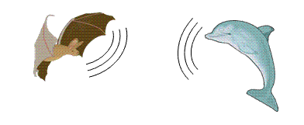

Slide 15
Трохи історії
Перший ультразвуковий свисток зробив в 1883 році англієць Гальтон. Ультразвук тут створюється подібно звуку високого тону на вістря ножа, коли на нього потрапляє потік повітря. Потужність свистка Гальтона невелика. В основному його застосовують для подачі команд при дресируванні собак.

Slide 16
Трохи історії
Роль такого вістря в свистку Гальтона грає «губа» в маленькій циліндричній резонансній порожнині. Газ, що пропускається під високим тиском через порожнистий циліндр, ударяється до цієї «губи»; виникають коливання, частота яких (вона становить близько 170 кГц) визначається розмірами сопла і губи.

Slide 17
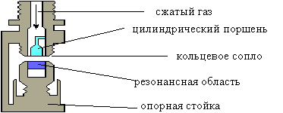
Схема свистка Гальтона

Slide 18
Застосування ультразвуку для очищення
У лабораторіях та на виробництві застосовуються ультразвукові ванни для очищення лабораторного посуду і деталей від дрібних частинок. У ювелірної промисловості ювелірні вироби очищають від дрібних частинок полірувальні пасти в ультразвукових ваннах. У деяких пральних машинах застосовують ультразвук для прання білизни.

Slide 19
Застосування ультразвуку в ехолокації
В рибній промисловості застосовують ультразвукову ехолокацію для виявлення косяків риб. Ультразвукові хвилі відбиваються від косяків риб і приходять в приймач ультразвуку раніше, ніж ультразвукова хвиля, що відбилася від дна. При ехолокації генератором хвиль є п'єзоелектрик, а приймачем — декілька сотень п'єзоелектриків.

Slide 20
Дякую за увагу!

